Slide 1
LECCIÓN 2
Deletrear y dar información personal
Adjetivos posesivos
Clic aquí para video sobre el abecedario

Slide 2
Nombres y apellidos
Nombre: Idris
Apellido Elba
Nombre: _________
Apellido __________
Nombre: _________
Apellido __________
Nombre: _________
Apellido paterno __________
Apellido materno __________

Slide 3
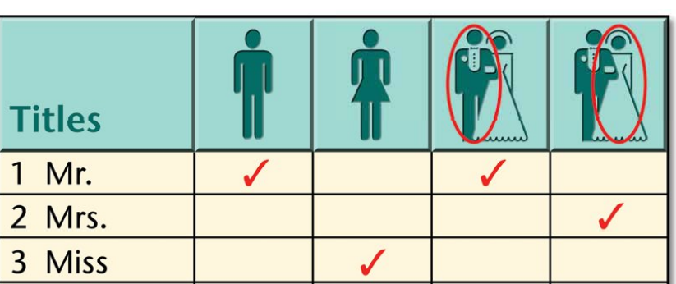
Títulos
Señor
Señora
Señorita
Don / Doña
Según el Diccionario de la lengua española de la Real Academia Española, el tratamiento don proviene del latín domĭnus (propietario o señor), término que también dio origen a la palabra dueño

Slide 4
A. Hola, mi nombre es Sandra García
B. ¿Cómo se deletrea su apellido?
A. G-A-R-C-I-A
B. Gracias
A. Hola, mi nombre es ________________
B. ¿Cómo se deletrea su apellido?
A. BARRETTE
B. Gracias

Slide 5
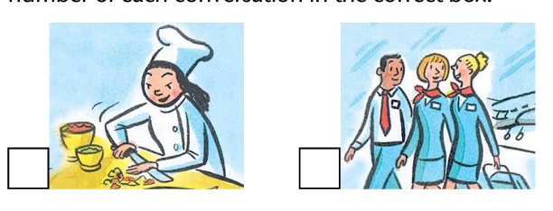
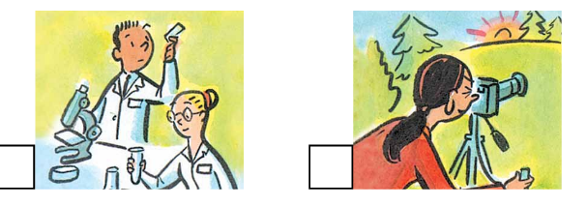

Slide 6
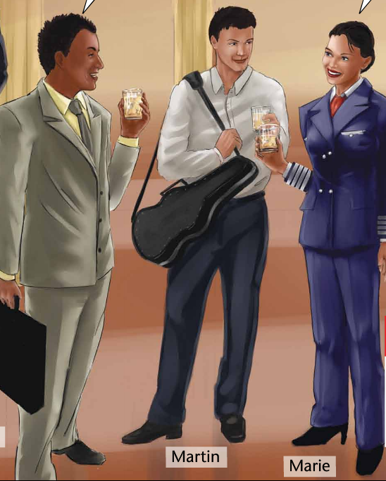
PRÁCTICA DE CONVERSACIÓN

Slide 7
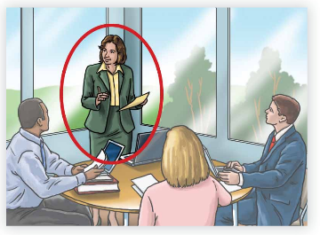
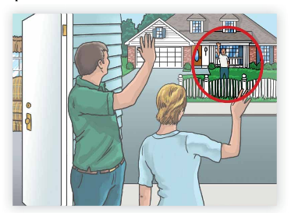
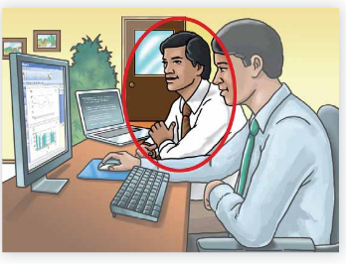
Vocabulario: Relaciones
1. compañera de clase /
compañero
2. Amiga / amigo
5. Jefe / jefa
3. vecina / vecino
4. compañera de trabajo
compañero

Slide 8
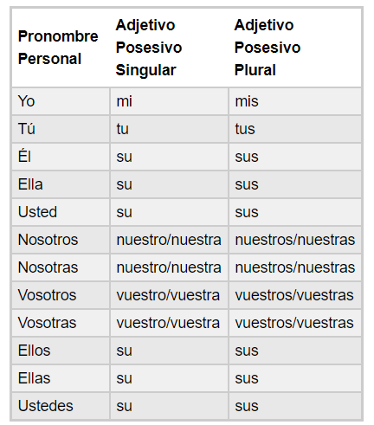
Gramática:adjetivos posesivos
verbo
noun/sustantivo
Teresa es mi jefa
Sujeto
adjetivo
posesivo

Slide 9
Gramática
Jessica es mi vecina
Sujeto
verbo
posesivo
noun/sustantivo
José es tu compañero de trabajo
Juan y Alberto son mis amigos

Slide 10
PRÁCTICA
El señor Tomás es (yo / mi) jefe.
Ella es (su/él) amiga.
Ellos son (usted / sus) compañeros de trabajo.
https://www.spanish.cl/Grammar/Notes/Adjetivos_Posesivos.htm

Slide 11
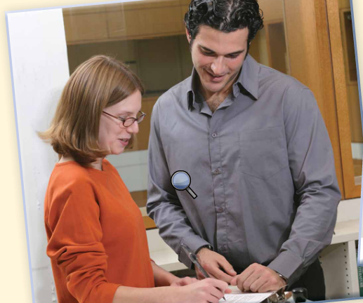
Dar y recibir información personal
¿Cómo te llamas?
¿Cuál es tu nombre?
¿Cuál es tu apellido?
¿Cuántos años tienes?
¿De dónde eres?
¿A qué te dedicas?
¿Cuál es tu número de teléfono?

Slide 12
¿Cuál es tu nombre?
Mi nombre es ___________
¿Cuál es tu apellido?
Mi apellido es ___________
¿Cuántos años tienes?
Yo tengo _____ años
¿De dónde eres?
Yo soy de________ (país)
¿A qué te dedicas?
Soy ____________ (ocupación)
¿Cuál es tu número de teléfono?
Mi número es ________________

Slide 13
Modelo de conversación
Hola, ¿cuál es tu nombre?
Mi nombre es ______________
A. ¿Cuál es tu apellido?
Mi apellido es _____________
A. ¿De dónde eres?
Soy de _________________
¿Cuál es tú número de teléfono?
Es __________________
A. ¿Cuántos años tienes?
Tengo _________ años
¿A qué te dedicas?
Soy ___________

Slide 14
Reportar información
Nombre: Ana
Apellido: Vasquez
Nacionalidad: Española
Profesión: Azafata

Slide 15
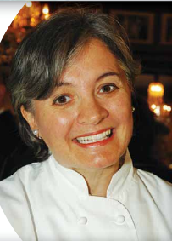
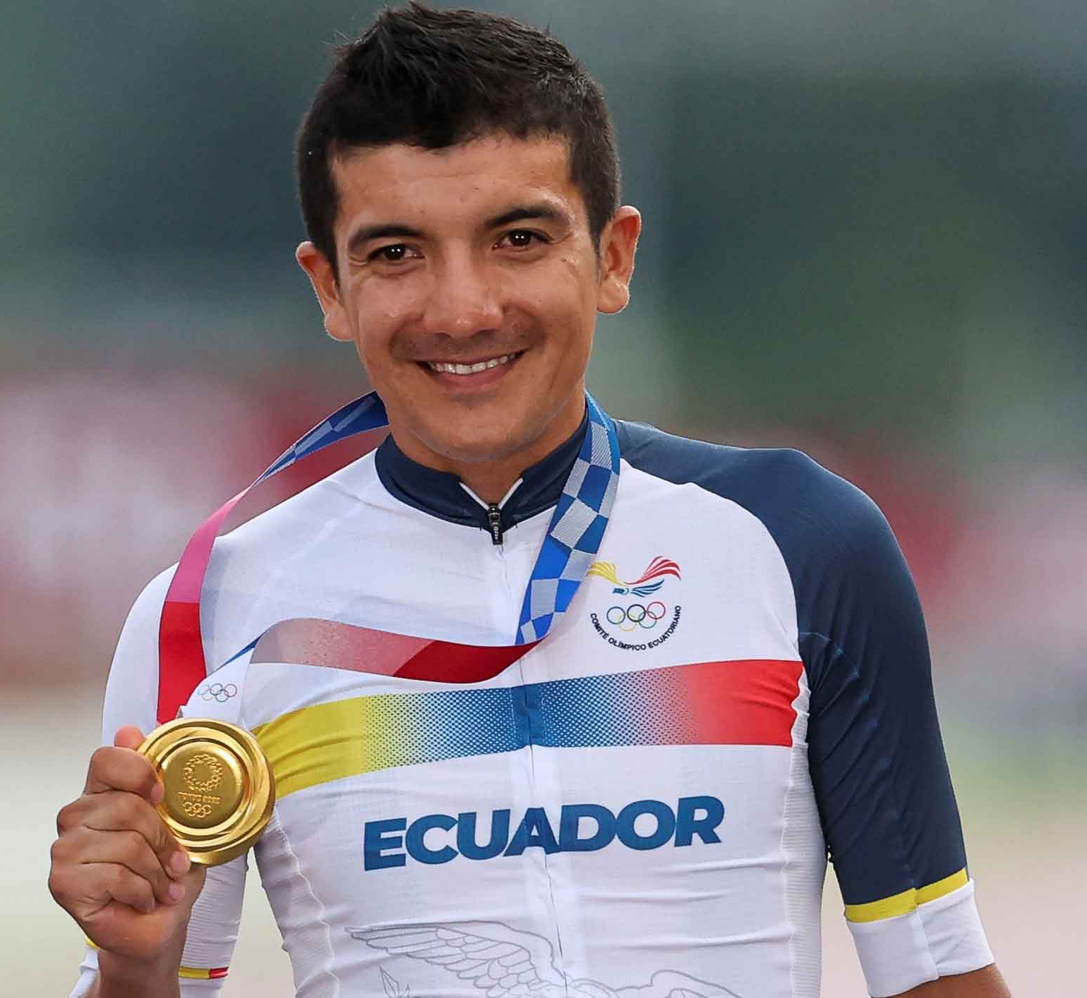
Nombre: Alicia
Apellido: Rodriguez
Edad: 41 años
Nacionalidad: Bolivia
Profesión: chef
Nombre: Richard
Apellido: Carapaz
Edad: 28 años
Nacionalidad: ecuatoriano
Profesión: deportista

Slide 16
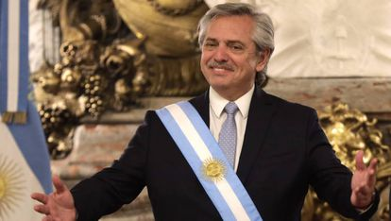
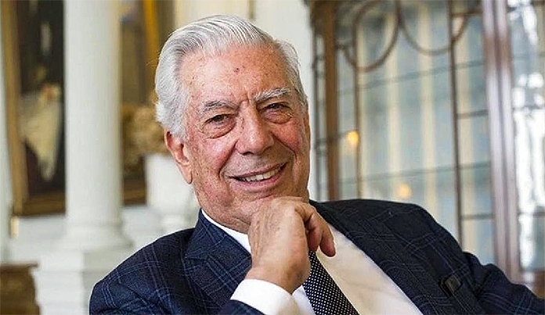
Nombre: Alberto
Apellido: Fernandez
Edad: 62 años
Nacionalidad: argentino
Profesión: politico, Presidente de Argentina
Nombre: Mario
Apellido: Vargas-Llosa
Edad: 85 años
Nacionalidad: peruano
Profesión: escritor, ganador de premio nobel de literatura en 2010

Slide 17
Dictado
Tarea: Escribir información personal acerca de 3 personas (1 familiar, 1 amigo, 1 persona famosa).
Compartir la información en la próxima clase, puede poner una foto de la persona para presentar

